Slide 1
حفاظت و رله ها دانشکده فنی و حرفه ای آستانه اشرفیه
فایل شماره یک / بهار 1399
کاردانی برق - الکتروتکنیک
مدرس: پیام رحیمی

Slide 2
.
.

Slide 3
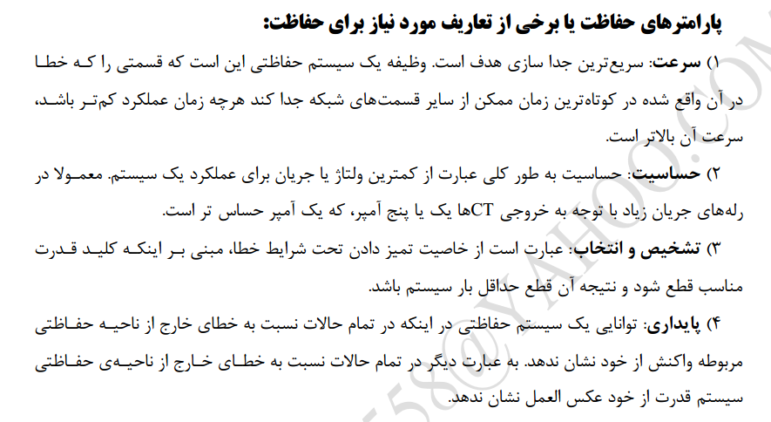

Slide 4
.
.

Slide 5
فالت
.

Slide 6
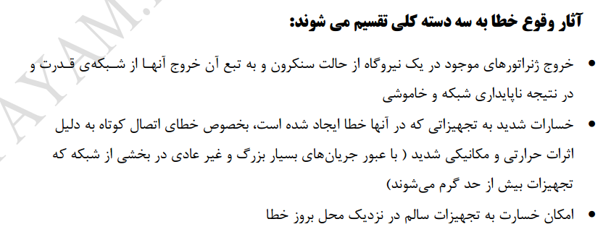
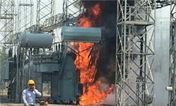
.

Slide 8
انواع خطای اتصال کوتاه

Slide 9
احتمال وقوع خطا در تجهیزات

Slide 10
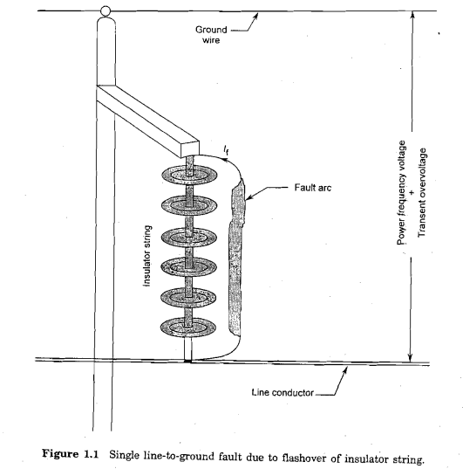
.
.

Slide 11
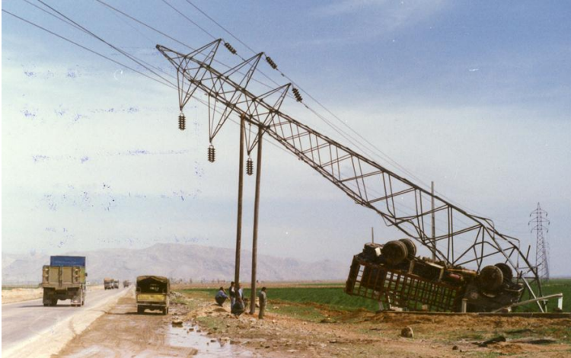
خطا

Slide 12
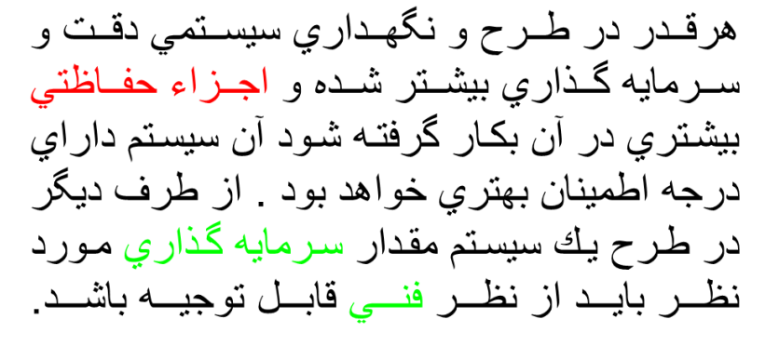
سرمایه گذاری برای حفاظت سیستم

Slide 13
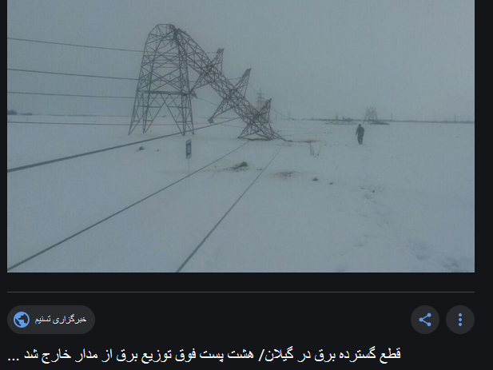
برف 98 گیلان

Slide 14
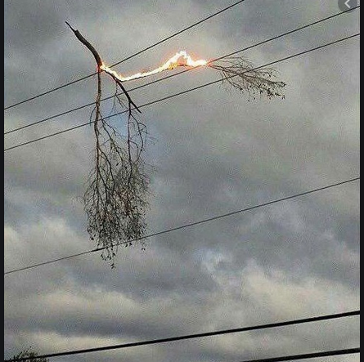
قوس (آرک) ناشی از قرار گرفتن شاخه درخت و خطای دو فاز
.

Slide 15
پیش بینی های لازم جهت حفاظت سیستم
به تصاویر اسلایدهای قبل توجه گردد.

